Slide 1
매운맛 책갈피 3종

Slide 2
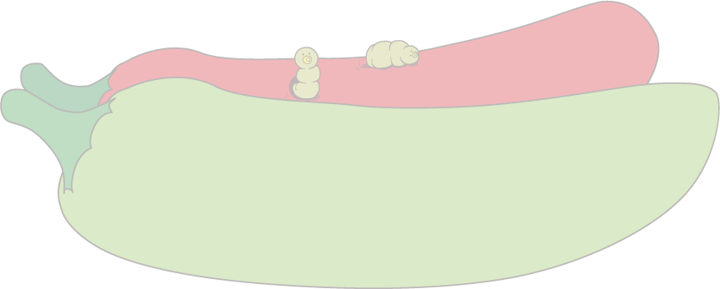
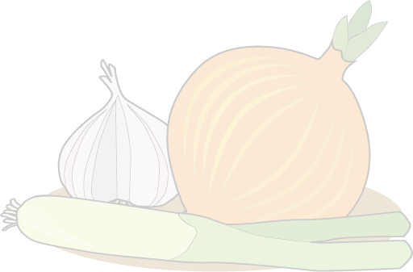
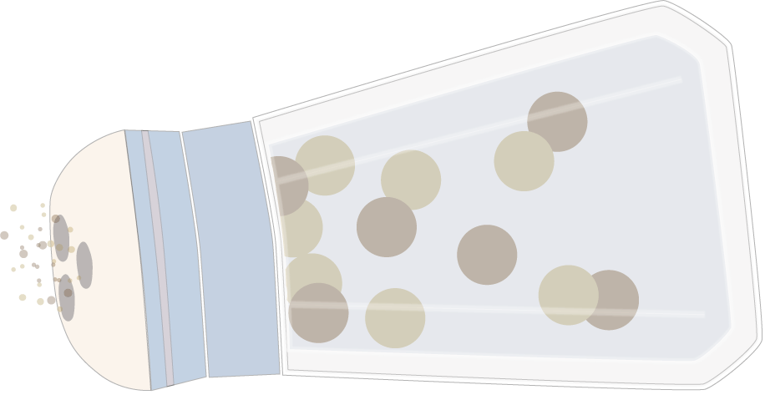
실험목표
매운맛을 느끼는 과정을 알아 보고, 매운맛 3종 캡사이신, 알리신, 피페린 의
분자 구조를 펠트 스티커로 꾸며 봅시다.
실험 준비물
도안 3종, 원형 펠트 스티커 5종 **유성펜
생각해보기
내가 아는 맛은 어떤 것이 있습니까? 생각나는 대로 적어봅시다.
내가 먹었던 음식 중 가장 매웠던 음식은 무엇인지 적어봅시다.

Slide 3

원리학습
그렇다면, 매운 맛은 우리가 말하는 ` 맛 ` 이 맞을까요?
아래 단어 중 ` 맛 `을 찾아 O표 해봅시다.
우리 혀에서 느끼는 맛은 5가지로 분류하며, 맛을 느끼는 맛 세포에서 감지하게 됩니다.
맛 세포는 혓바닥 위의 작은 돌기인 유두에 분포하고 있으며 미각 신경을 통해 대뇌로 연결되어 대뇌에
자극을 전달하게 됩니다. 위에서 제외된 떫은 맛,
부드러운 맛, 매운 맛 등은 혀의 맛 세포에서 느끼는
‘맛’ 이 아니라 압각(누르는 감각), 통각 (통증을
느끼는 감각), 온*냉각(온도를 느끼는 감각) 등의
복합적인 감각입니다.

Slide 4
원리학습
매운 떡볶이를 먹어 보았나요?
매운 떡볶이는 어떤 맛인가요? 어떤 느낌 인가요?
우리가 알고 있는 매운 맛은 혀의 맛 세포가 느끼는 기본 맛이 아닙니다.
음식에 들어있는 매운 맛 분자가 입 안의 통증과 온도를 느끼는 감각 세포를
자극하여 느끼게 되는 ‘고통’ 입니다.
매운 맛을 내는 음식은 고추, 마늘, 고추냉이(와사비), 후추, 멘톨, 계피 등 여러 가지가 있습니다.
이 음식들에 들어 있는 매운 맛 분자는 모두 달라 입 안에서도 서로 다른 이유로 매운 맛을 느끼게 합니다.

Slide 5
원리학습
캡사이신 (capsaicin)
고추 속에 들어 있는 매운 맛 분자는 여러분이 많이 들어 본 캡사이신(capsaicin) 이라는 물질입니다.
캡사이신은 고추의 매운 맛을 내는 주성분으로 고추씨와 하얀 속심에 많이 들어있습니다.
이 분자는 휘발성이면서 지용성으로 물에 잘 녹지 않습니다.
매운 떡볶이를 먹고 물을 마셔도 매운 느낌이 빨리 사라지지 않는 이유도 이 때문입니다.
오히려 우유를 마시면 우유의 지방이 이 성분을 녹여내는 데에 도움을 줍니다.

Slide 6
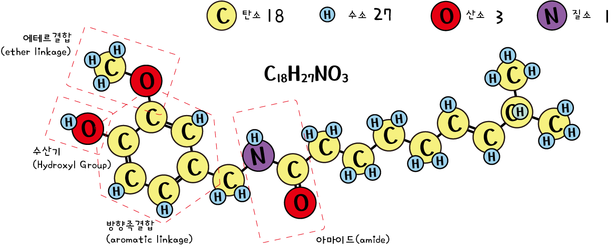
원리학습
캡사이신 분자는 그림과 같이 탄소, 수소, 산소, 질소 로 구성되어 있습니다

Slide 7
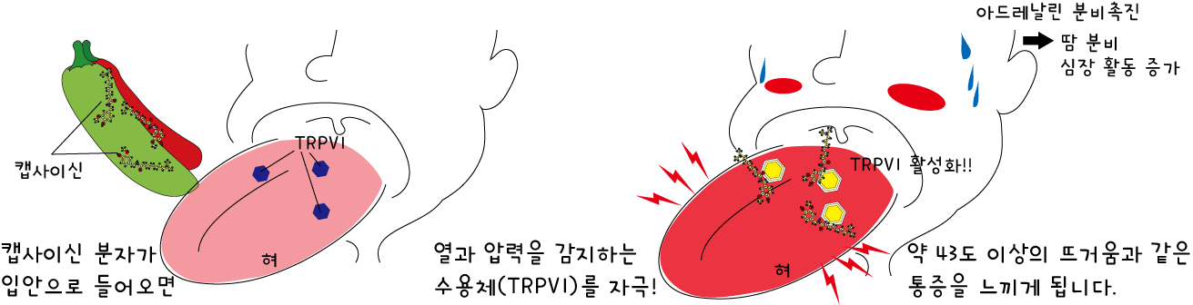
원리학습
수용체는 일종의 센서이며, 신경을 따라 대뇌로 자극을 전달하여 뜨거움과 통증을 느끼게 되지요.
체내에 흡수된 캡사이신은 아드레날린의 분비를 촉진시키는데, 이로 인해 땀이 나고 심장의 활동을
빨라지게 합니다. 기분이 좋아지는 느낌도 받게 되지요.

Slide 8
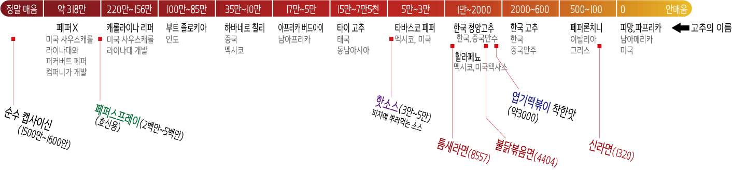
원리학습
스코빌 척도 Scoville scale
미국의 화학자 윌버 스코빌이 개발한 것으로 캡사이신 함량에 따른
매운맛의 정도를 나타냅니다. 단위로는 SHU(Scoville Heat Unit)를 사용합니다.

Slide 9
원리학습
알리신(Allicin)
매운 맛 성분 중의 하나인 알리신은 마늘, 양파, 대파에 많이 들어있는 유기`황`화합물 입니다.
생으로 먹고 나면 입에서 나는 고약한 냄새는 바로 `황`성분 때문입니다.
마을을 깨물지 않고 입에 넣어보면 어떤 맛도 나지 않는 것처럼
이 성분은 마늘, 양파, 대파 안에서 알린(Alliin)분자의 형태로 있다가
자르거나 빻을 때 세포가 파괴되면서 효소에 의해 알리신(Allicin)으로 변합니다.
이 분자는 휘발성이면서 지용성으로 물에 잘 녹지 않습니다.

Slide 10
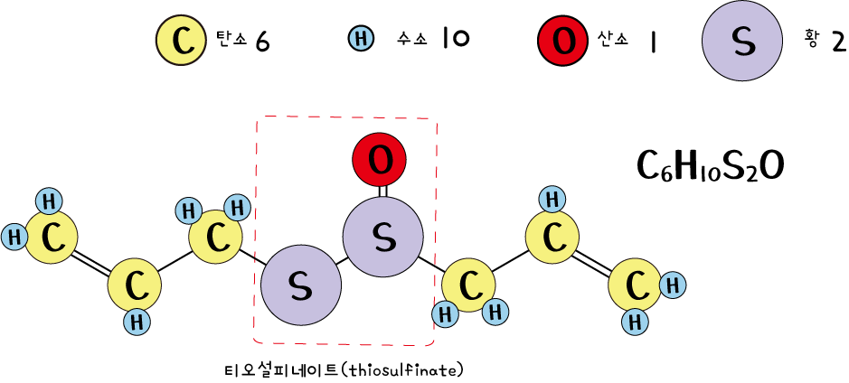
원리학습
알리신 분자는 그림과 같이 탄소, 산소, 황, 수소 로 구성되어 있습니다.

Slide 11
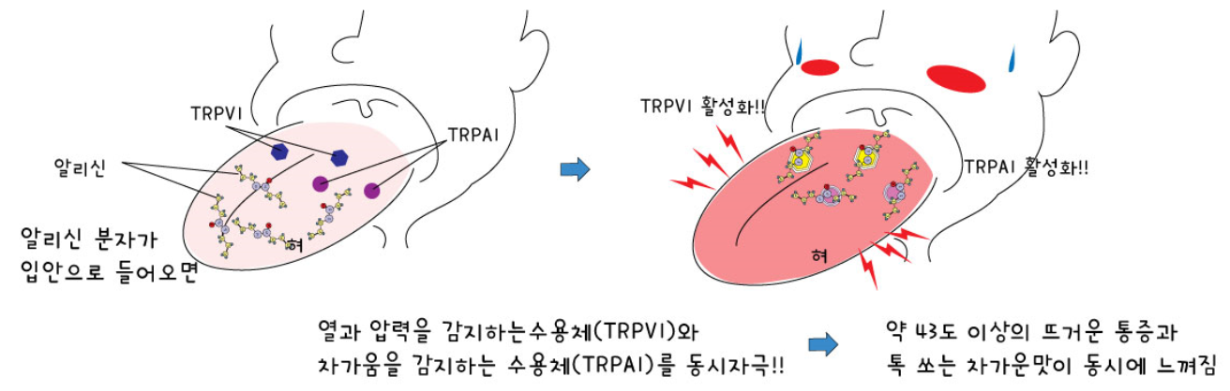
원리학습
수용체는 일종의 센서이며, 신경을 따라 대뇌로 자극을 전달하여 뜨거움과 차가움의 통증을 느끼게 됩니다.

Slide 12
원리학습
피페린 (Piperine)
성숙하지 않은 후추를 수확하여 잘 건조시키면 겉이 주름진 검은 후추 (black peper) 가
만들어 지는데 여기에는 (특히 껍질) 매운 맛 분자인 피페린 (piperine)이 많이 들어 있습니다.
피페린은 우리가 잘 아는 고추의 캡사이신과 비슷한 분자 구조 [벤젠고리 및 아마이드기] 를
가지고 있으며 그래서 매운 맛을 느끼는 작용도 매우 비슷합니다.
피페린 분자는 휘발성이면서 지용성으로 물에 잘 녹지 않습니다.

Slide 13
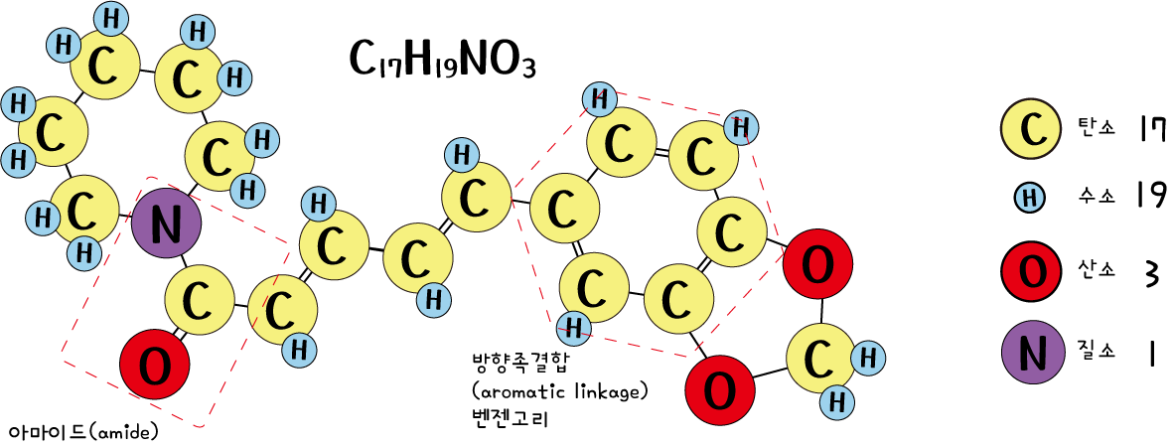
원리학습
피페린 분자는 그림과 같이 탄소, 수소, 산소, 질소 로 구성되어 있습니다.

Slide 14
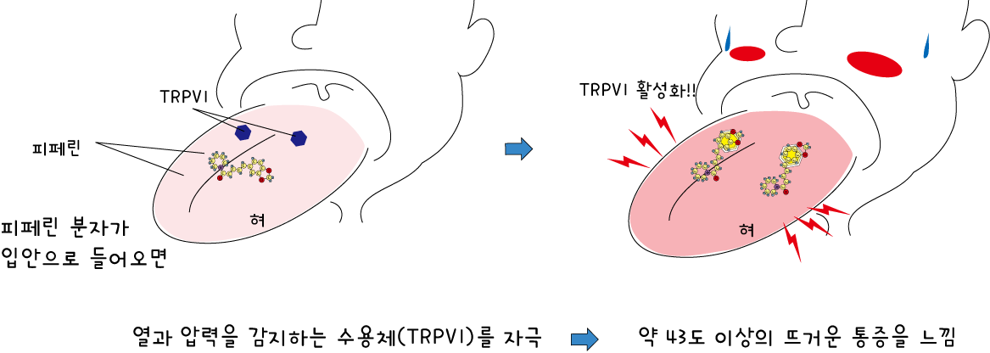
원리학습
* 수용체는 일종의 센서이며, 신경을 따라 대뇌로 자극을 전달하여 뜨거운 통증을 느끼게 됩니다.

Slide 15
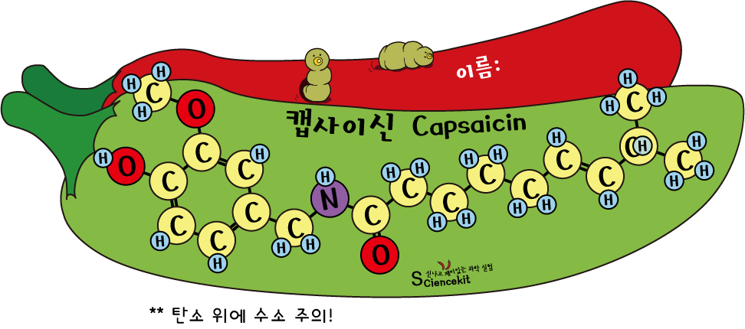
실험방법
캡사이신 종이 도안에 그려진 그림을 확인하고 아래 순서대로 원자에 알맞은 펠트 스티커를 붙입니다.
탄소 자리에 노랑색 펠트 스티커를 붙입니다.
산소 자리에 빨강색 펠트 스티커를 붙입니다
질소 자리에 보라색 큰 펠트 스티커를 붙입니다.
④ 수소 자리에 작은 파란색 펠트 스티커를 다른
스티커 위에 그림과 같이 살짝 겹쳐 붙입니다.
2. 오른쪽의 탄소 원자 위에 붙이는 수소 원자를
주의합니다.
3. 이름 쓰는 칸에 유성펜으로 이름을 씁니다.

Slide 16
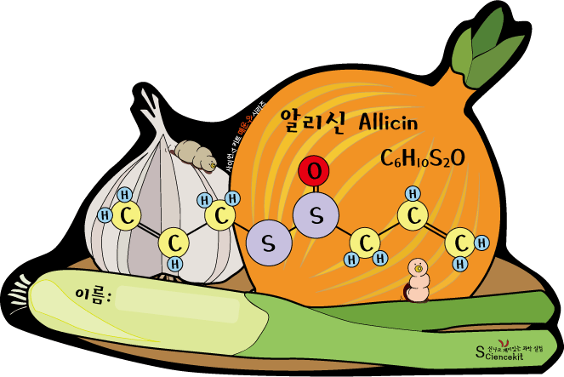
실험방법
1. 알리신 종이 도안에 그려진 그림을 확인하고 아래 순서대로 원자에 알맞은 펠트스티커를 붙입니다.
탄소 자리에 노랑색 펠트 스티커를 붙입니다.
산소 자리에 빨강색 펠트 스티커를 붙입니다.
황 자리에 하늘색 큰 펠트 스티커를 붙입니다.
수소 자리에 작은 파란색 펠트스티커를 다른
스티커 위에 그림과 같이 살짝 겹쳐 붙입니다.
2. 모든 원자가 잘 붙었는지 그 개수를 확인합니다.
3. 이름 쓰는 칸에 유성펜으로 이름을 씁니다.

Slide 17
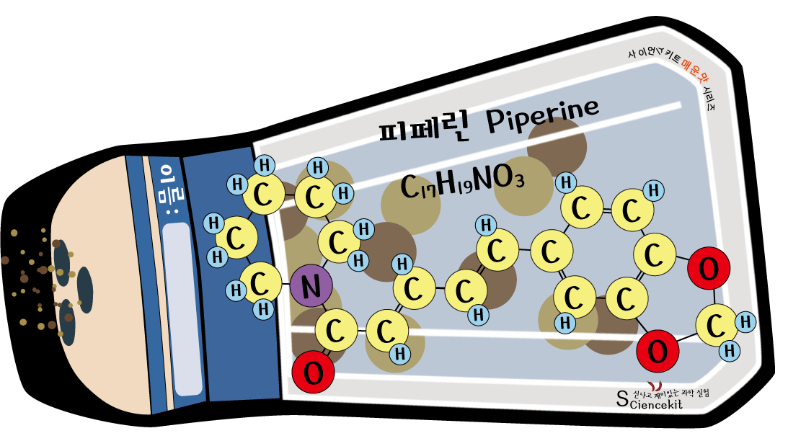
실험방법
피페린 종이 도안에 그려진 그림을 확인하고 아래 순서대로 원자에
알맞은 펠트 스티커를 붙입니다.
탄소 자리에 노랑색 펠트 스티커를 붙입니다.
산소 자리에 빨강색 펠트 스티커를 붙입니다.
질소 자리에 보라색 큰 펠트 스티커를 붙입니다.
수소 자리에 작은 파란색 펠트 스티커를 다른
스티커 위에 그림과 같이 살짝 겹쳐 붙입니다.
2. 모든 원자가 잘 붙었는지 그 개수를 확인합니다.
3. 이름 쓰는 칸에 유성펜으로 이름을 씁니다.

Slide 18
확인학습
1. 매운맛 성분의 화학 물질 3종의 특징을 정리해봅시다.
캡사이신, 알리신, 피페린의 분자 구조와 특징
캡사이신, 알리신, 피페린을 느끼는 과정
캡사이신, 알리신, 피페린이 우리 몸 속에서 하는 작용
2. 여러분이 매운맛을 이용하여 새로운 제품을 개발한다면 매운맛 중 어떤 물질로 어떤 음식을 개발할지
제품을 기획하여 봅시다.

Slide 19
